Slide 1
Uke 6
Mellomuke
IN1030 - Gruppe 5

Slide 2
Plan for timen
Personvern
Modul A oppsummert
Ukesoppgaver

Slide 3
PERSONVERN
& datasikkerhet

Slide 4
GDPR https://www.youtube.com/watch?v=UHeQABHx7d4
Notes:
Link er til 6 prinsipper for databehandling

Slide 5
Personopplysningsloven: 6 sentrale definisjoner
Personopplysning → identifiserer en person
Behandling → operasjon på/med data
Register → lagring av data
Behandlingsansvarlig → bestemmer formål (org. el enkeltperson)
Databehandler → behandler data på vegne av b.ansvarlig (org. el enkeltperson)
Samtykke → FRIVILLIG; SPESIFIKT; INFORMERT; UTVETYDIG

Slide 6
SÆRLIGE PERSONOPPLYSNINGER Artikkel 9
Summegrupper

Slide 7
Særlige personopplysninger
Etnisk opprinnelse
Politisk oppfatning
Religion
Filosofisk overbevisning
Fagforeningsmedlemskap
Genetiske opplysninger, biometriske opplysninger
Helseopplysninger
Seksuelle forhold
Seksuell orientering
Spesielle kriterier for å behandle!

Slide 8
DOKUMENTER som skal være offentlige
Personvernerklæring:
Hvordan nettstedet behandler personopplysninger. Husk krav fra GDPR.
Vilkår for bruk:
Eksplisere retningslinjer for hvordan bruker kan bruke tjenesten.
Tilgjengelighetserklæring:
Redegjør for hvordan nettstedet oppfyller kravene (35 av WCAG) til universell utforming.

Slide 9
MODUL A Oppsummert:

Slide 10
Læringsmål “ved gjennomført Modul A:
1. Kan du drøfte samspillet mellom digital teknologi og individer, organisasjoner og samfunnet.
2. Kan du utføre enkle brukerundersøkelser.
3. Kjenner du til sentrale lover og forskrifter for utvikling av digitale systemer, og kan drøfte etiske problemstillinger.

Slide 11
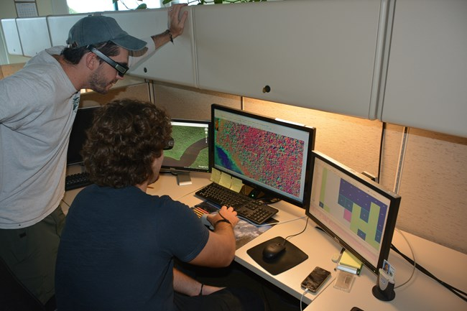

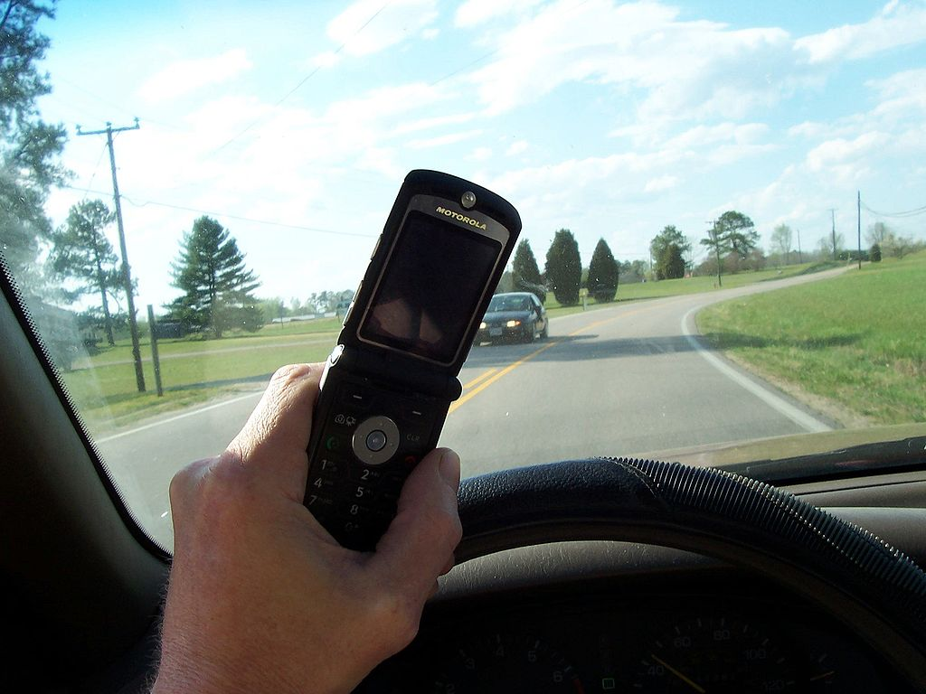
Læringsmål 1:
Kan du drøfte samspillet mellom digital teknologi og individer, organisasjoner og samfunnet ved å:
Kartlegge og finne informasjon om interessenter
Lage og bruke rike bilder
Drøfte samspillet mellom mennesker og teknologi

Slide 12
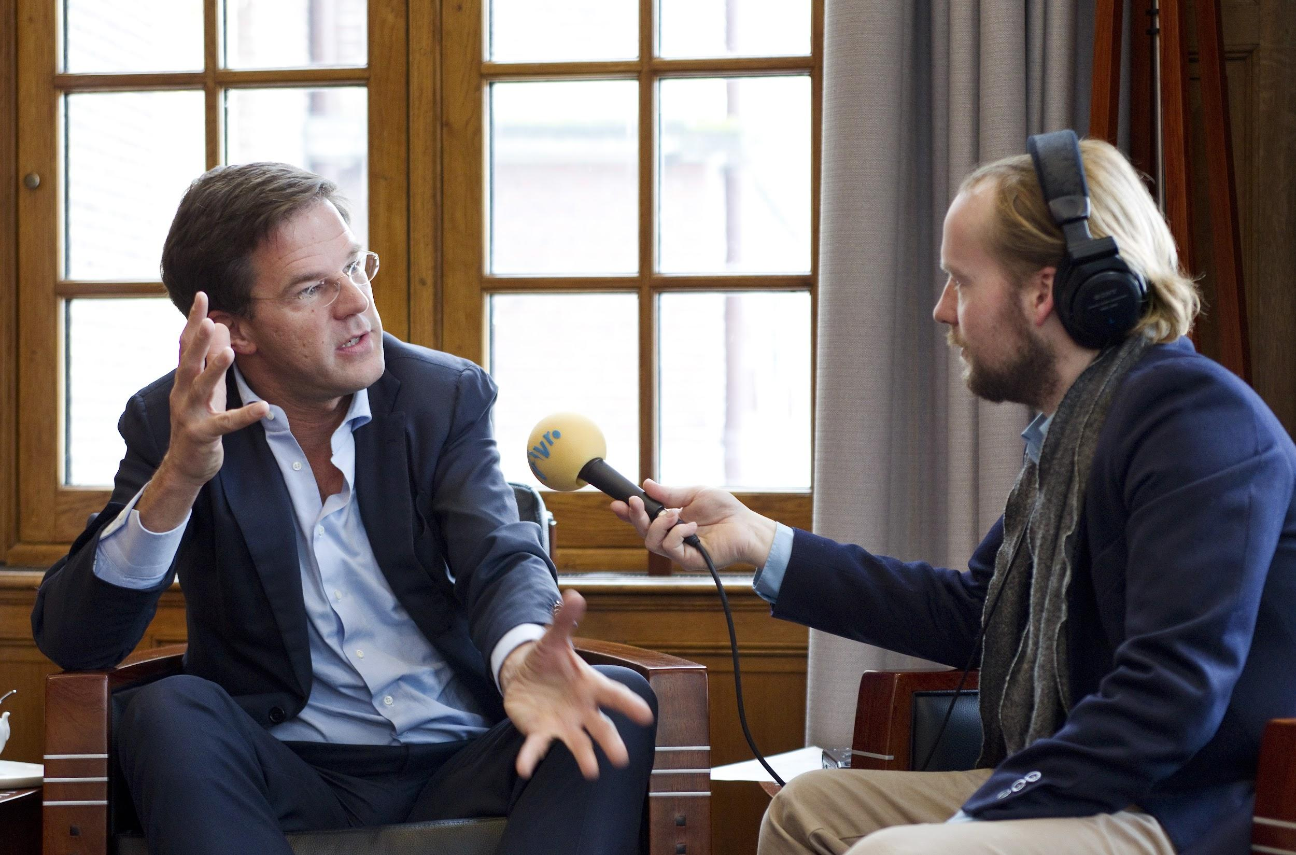

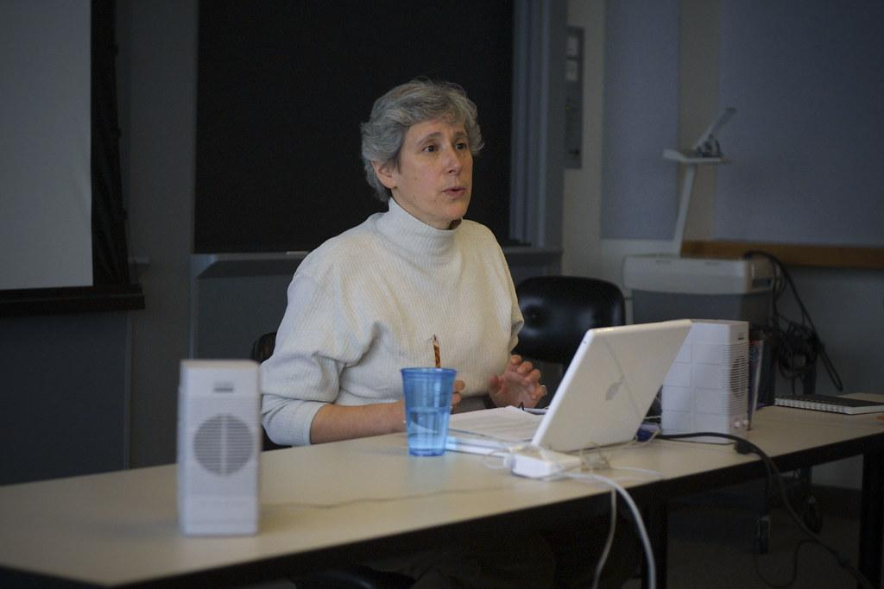
Læringsmål 2:
Kan du utføre enkle brukerundersøkelser:
Kartlegge og finne informasjon om interessenter
Planlegge og gjennomføre datainnsamlinger
Lage samtykkeskjema
Fylle ut og bruke tabell for sekvens av handlinger

Slide 13
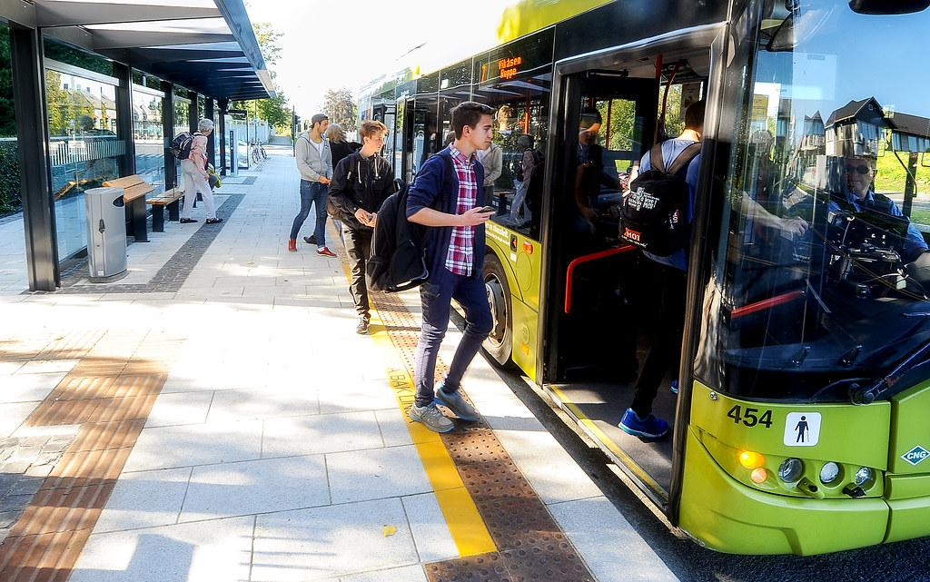


Læringsmål 3:
Kjenner du til sentrale lover og forskrifter for utvikling av digitale systemer,
og kan drøfte etiske problemstillinger:
Kjennskap til universell utforming og WCAG
Kjennskap til og erfaring med sentrale lover
Drøfte etiske problemstillinger konkret knyttet til universell utforming og personopplysninger

Slide 14
Oppsummering ved stikkord
Samspill
Interessent
Rike bilder
Datainnsamling
Brukerundersøkelse
Observasjon
Intervju
Samtykkeskjema
Pilotundersøkelse
Målgruppe
Brukere
Deltakere
Bias
Oppmerksomhet
Distraksjon
Sekvens av handlinger (tabell)
Situated actions (kontekstbaserte)
Etikk
Etisk refleksivitet
Lover
Forskrifter
Personopplysninger
Personopplysningsloven / GDPR
Arbeidsmiljøloven
Likestillings- og diskrimineringsloven
Åndsverkloven
WCAG
Universell Utforming
Inkludering
Tilgjengelighet

Slide 15
Data privacy and Consent – TEDx https://www.youtube.com/watch?v=2iPDpV8ojHA

Slide 16

Talk but write
Notes:
Jobb med Oblig, frist 07.mars.

Slide 17
Neste uke - Start på modul B
Fremover:
Selected chapters: Software Engineering - Sommerville.

Slide 18
tarams@uio.no

